Slide 1



Технологический колледж корпорации «Казахмыс»
Центр подготовки и переподготовки кадров
Безопасность и охрана труда
Преподаватель
Мусина Гульшат Камалбековна

Slide 2


Безопасность и охрана труда
Требования безопасности при выполнении ремонтных работ специальным инструментом и на станках

Slide 3
Об утверждении Правил безопасности при работе с инструментами и приспособлениями
Приказ Министра энергетики Республики Казахстан от 16 марта 2015 года № 204. Зарегистрирован в
Министерстве юстиции Республики Казахстан 23 апреля 2015 года № 10789
Правила безопасности
при работе с инструментами и приспособлениями
1. Общие положения
1. Настоящие Правила безопасности при работе с инструментами и приспособлениями (далее –
Правила) разработаны в соответствии с подпунктом 31) статьи 5 Закона Республики Казахстан от 9июля 2004 года «Об электроэнергетике» и определяют порядок безопасности при работе с
инструментами и приспособлениями.
2. В настоящих Правилах используются следующие основные понятия и определения:
1) специально подготовленный персонал – персонал, прошедший обучение по обслуживанию
определенного оборудования;
2) инструмент – ручной электрифицированный инструмент, понижающие трансформаторы
безопасности и светильники переносные ручные электрические;
3) заземление – преднамеренное электрическое соединение какой-либо точки сети
электроустановки или оборудования с заземляющим устройством;

Slide 4
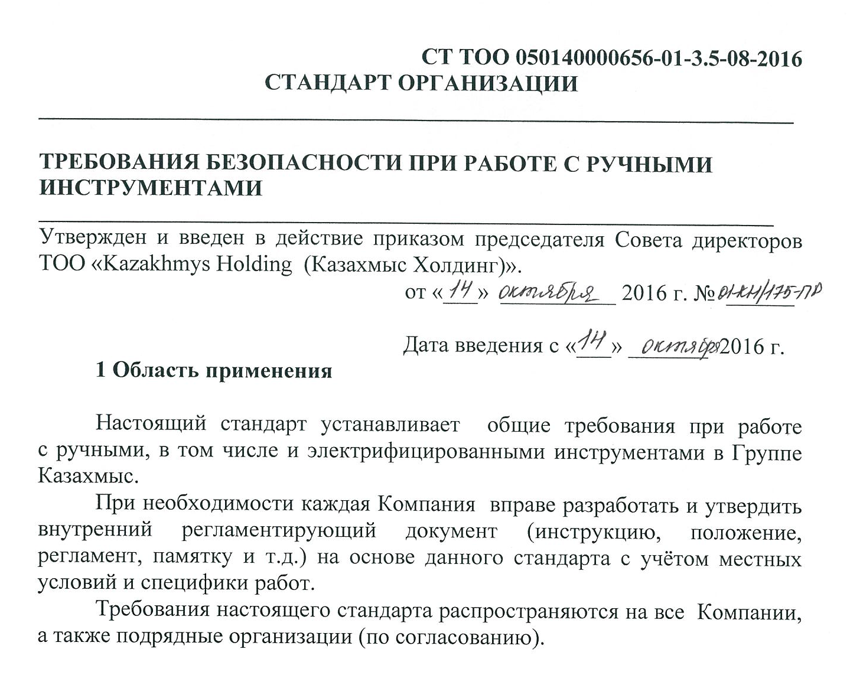

Slide 5
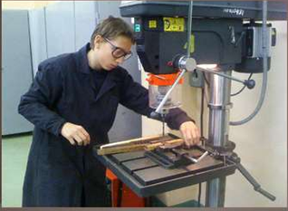
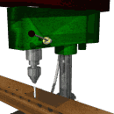



Общие требования при выполнении ремонтных работ специальным инструментом и на станках

Slide 6

Требования безопасности при выполнении ремонтных работ специальным инструментом и на станках
Общие требования
ТБ при выполнении работ с ручным слесарно-кузнечным инструментом
ТБ при выполнении работ с ручным электрифицированным инструментом
ТБ при выполнении работ с ручным абразивным инструментом
ТБ при выполнении работ с ручным пневматическим инструментом

Slide 7
Переноску инструмента производить в инструментальных ящиках или сумках
Все режущие и рубящие инструменты не должны иметь косых и сбитых головок, а также трещин, повреждений на режущей кромке
Использовать исправный инструмент
Ручной слесарно-кузнечный инструмент

Slide 8
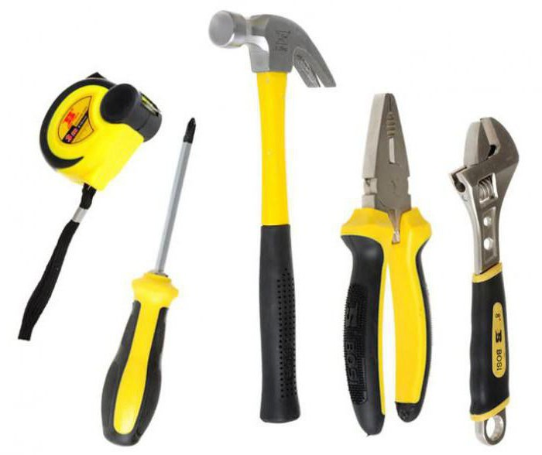

Требования безопасности при выполнении работ с ручным слесарно-кузнечным инструментом
Топоры должны иметь ровную поверхность режущей кромки и надёжно насажены на рукоятки
Все нажимные инструменты должны быть снабжены рукоятками, соответствующими размерам инструмента
При работах инструментом ударного действия рабочие должны пользоваться защитными очками и устанавливать предохранительные щиты

Slide 9

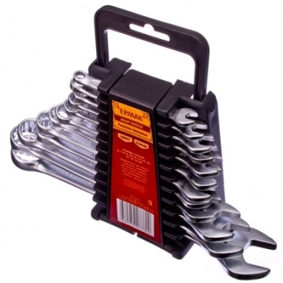
Рабочие поверхности гаечных ключей не должны иметь сбитых скосов, а рукоятки – заусенцев, удлинять гаечные ключи дополнительными рычагами
Инструмент для сверления и развертывания отверстий, инструмент для нарезки резьбы д.б. соответствующим образом заточен и при хранении и эксплуатации оберегаться от ударов и забоин
При запрессовке и распрессовке деталей с помощью кувалды и выколотки, последнюю надлежит держать клещами или специальным захватом

Slide 10

Ответственными за исправное состояние ручного слесарно-кузнечного инструмента являются:
лицо, выдающее инструмент;
- рабочий, который пользуется инструментом

Slide 11


ЗАПРЕЩАЕТСЯ:
Использовать неисправный слесарно-кузнечный инструмент.
2. Находиться напротив работающего кувалдой.
3. Использовать инструмент для работ, для которых он не предназначен.
4. Прилагать к инструментам избыточную силу или давление.
5. Производить резку по направлению к себе при использовании режущих инструментов.
6. Работать с инструментом, рукоятки которого посажены на заостренные концы без металлических бандажных колец.
7. Применение подкладок при зазоре между плоскостями губок и головок болтов или гаек более допустимого.
8. При отвертывании и завертывании гаек и болтов удлинять гаечные ключи дополнительными рычагами, вторыми ключами или трубами.
9. Класть инструмент на перила ограждений, а также вблизи открытых люков, колодцев.

Slide 12
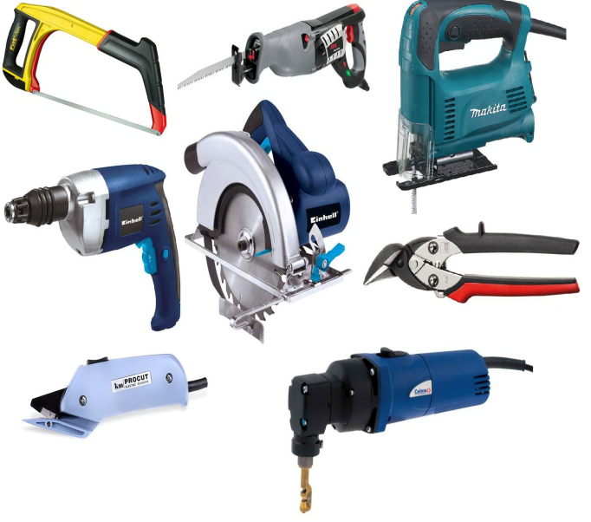
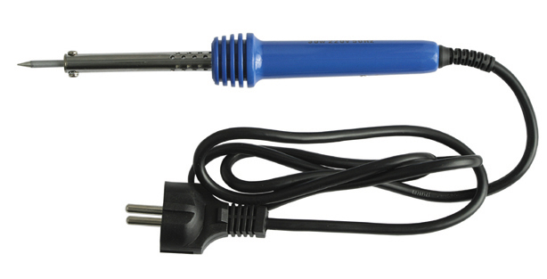
Требования безопасности при выполнении работ с ручным электрифицированным инструментом
I класс
электроинструмент, у которого все детали, находящиеся под напряжением, имеют изоляцию и штепсельная вилка имеет заземляющий контакт;
II класс
электроинструмент, у которого все детали, находящиеся под напряжением, имеют двойную или усиленную изоляцию;
III класс
эл.инструмент, номинальным напряжением не выше 42В, у которого ни внутренние, ни внешние цепи не находятся под другим напряжением.

Slide 13

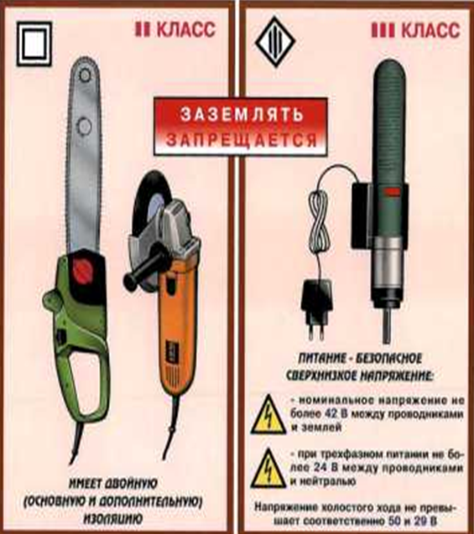

Slide 14

Заземление корпуса электроинструмента должно осуществляться с помощью жилы питающего кабеля.
Ручной электрифицированный инструмент должен подвергаться периодической проверке не реже одного раза в 6 месяцев.

Slide 15

Перед началом работы проверь!
Работу инструмента на холостом ходу!

Slide 16
1. Не подключать инструмент, если отсутствует безопасное штепсельное соединение
3.Предохранять провод, питающий инструмент, от механических повреждений
2.Не переносить инструмент за провод, пользоваться для этого ручкой
При работе с ручным электрифицированным инструментом необходимо выполнять следующие требования:

Slide 17
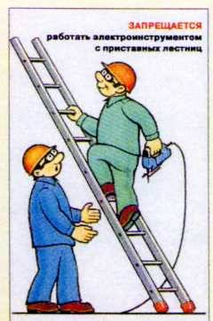
Не производить замену комплектующих частей инструмента до полной остановки электродвигателя
Не работать с приставных лестниц
При перерывах в работе или прекращении подачи электроэнергии отключить инструмент от сети
Не передавать инструмент даже на короткое время другим лицам
Не удалять руками стружку или опилки до полной остановки инструмента

Slide 18


Эксплуатация ручного электрифицированного инструмента должна быть немедленно прекращена при обнаружении хотя бы одной из следующих неисправностей:
1. Повреждение штепсельного соединения.
2. Нечеткая работа выключателя или иной коммутационной аппаратуры, смонтированной на корпусе.
3. Появление искрения щеток на коллекторе, сопровождающееся возникновением кругового огня на его поверхности.
4. Вытекание смазки из редуктора или вентиляционных каналов.
5. Появление дыма или запаха, характерного для горящей изоляции.
6. Поломка или появление трещин в корпусе, рукоятке или коммутационной аппаратуре.
7. Появление повышенного шума в инструменте, а также повышенного уровня вибрации.
8. Появление, хотя бы слабого, действия на работника электрического тока.

Slide 19

Запрещается:
1. Натягивать и перегибать питающие провода и кабели, допускать их пересечение с металлическими канатами и тросами, электрическими кабелями и проводами, находящимися под напряжением;
2. Обрабатывать обледеневшие и мокрые детали;
3. Работать электроинструментом, не защищенным от воздействия капель и брызг, не имеющим отличительных знаков, в условиях воздействия капель и брызг, а также на открытых площадках во время снегопада или дождя;
4. Оставлять без надзора инструмент;
5. Передавать инструмент лицам, не имеющим права на их использование.

Slide 20

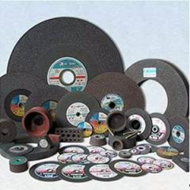
Требования безопасности при выполнении работ с ручным абразивным инструментом
Ручной абразивный инструмент должен быть снабжен выключателем, который работник может выключить, не отпуская рукоятку инструмента.
На шлифовальных и отрезных кругах диаметром 250мм и более должны быть нанесены цветные полосы.
Перед пользованием ручной абразивный инструмент должен проверяться на холостом ходу с рабочей скоростью.
Шлифовальные круги перед установкой на станок должны быть отбалансированы.
Отрезной круг после установки на инструмент должен проверяться на разрыв, путём включения инструмента и работы «вхолостую» несколько секунд.
Перед производством работ отрезной круг должен быть визуально осмотрен, на круге не должно быть сколов, трещин и деформаций.

Slide 21

Требования безопасности при выполнении работ с ручным абразивным инструментом
Затачиваемый предмет должен подводиться к кругу плавно, без ударов, нажимать на круг следует без усилий.
Абразивный инструмент и элементы его крепления должны быть ограждены защитными кожухами
Конструкция и материал приспособления для установки инструмента должны обеспечивать надежность крепления инструмента
Поправлять круг необходимо только специальными (правящими) инструментами.
Полировать и шлифовать мелкие детали следует с применением специальных приспособлений, исключающих возможность ранения рук
В паспорт круга предприятием-потребителем должна быть внесена дата проведения испытания инструмента на механическую прочность

Slide 22
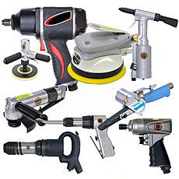

Требования безопасности при выполнении работ с ручным пневматическим инструментом
Каждый ручной пневматический инструмент должен быть снабжен паспортом, в котором указываются амплитуды вибрации, дата выпуска инструмента и отметки о производстве всех видов ремонта
При работе с пневматическим инструментом необходимо применять защитные очки, рукавицы, средства защиты органов слуха

Slide 23
Ручной пневматический инструмент должен иметь защиту от вибрации и эффективные глушители шума при выхлопе сжатого воздуха
Переносить пневматический инструмент разрешается только за рукоятку
Включать подачу сжатого воздуха к пневмоинструменту разрешается только после того, как инструмент будет установлен в рабочее положение

Slide 24

Запрещается:
При работе пневматическим инструментом держать его за рабочую часть
Применять подкладки или работать пневматическим инструментом при наличии люфта во втулке
Натягивать и перегибать шланги пневматического инструмента во время работы
Применять проволоку и электропровод для закрепления шлангов на штуцерах во избежание срыва шлангов
Работать пневматическим инструментом с неотрегулированными клапанами
Исправлять, регулировать и менять рабочую часть инструмента во время работы при наличии в шланге сжатого воздуха

Slide 25

Контрольные вопросы:

Slide 26

Что устанавливает стандарт организации «Требования безопасности при работе с ручными инструментами» от 14 октября 2016года?

Slide 27

Данный стандарт организации устанавливает общие требования безопасности при работе с ручными слесарными и электрифицированными инструментами.

Slide 28
Какими средствами защиты должны пользоваться рабочие при работах инструментом ударного действия?

Slide 29
При работах инструментом ударного действия рабочие должны пользоваться защитными очками и устанавливать предохранительные щиты.

Slide 30
Как следует производить переноску слесарного инструмента?

Slide 31
Переноску слесарного инструмента производить в инструментальных ящиках или сумках.

Slide 32
Ручной электрифицированный инструмент I класса.

Slide 33
Электроинструмент, у которого все детали, находящиеся под напряжением, имеют изоляцию и штепсельная вилка имеет заземляющий контакт.

Slide 34
Что должен иметь ручной пневматический инструмент?

Slide 35
Ручной пневматический инструмент должен иметь защиту от вибрации и эффективные глушители шума при выхлопе сжатого воздуха.

Slide 36
Кто допускается к работе с ручным электрифицированным инструментом?

Slide 37
К работе с ручным электрифицированным инструментом допускаются лица, прошедшие обучение, проверку знаний и имеющие запись в удостоверении о допуске к выполнению работ с применением электрифицированного инструмента. Эти лица должны иметь группу по электробезопасности не ниже II.

Slide 38
Спасибо за внимание!

